Slide 1
一级功能 | 二级功能 | 三级功能 | 完成的关键技术点
文件 | 打开 | STL模型（ASCII 和binary） OBJ模型 | 模型的导入加数据结构的建立用时为平均每一万面片用时一秒
 | 保存 | OBJ模型
 | 输出 | AFF文件 | 输出可以用来打印的控制代码，可调参数激光速度、激光功率
编辑 | 旋转 | 模型坐标旋转
 | 平移 | 模型坐标平移
视图 | 旋转 | 支持人工交互输入特定值及手动操作模型
 | 缩放 | 窗口 放大 缩小
 | 平移 | 窗口 平移
模型 | 模型摆放 | 选取一个面，作为打印底面
 | 模型属性 | 三角面片信息（三角面片数量和顶点）
模型属性
分层信息
轴向显示

Slide 2
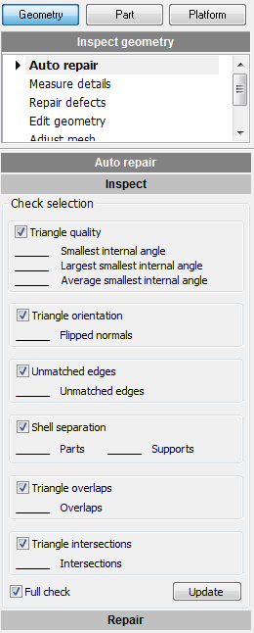
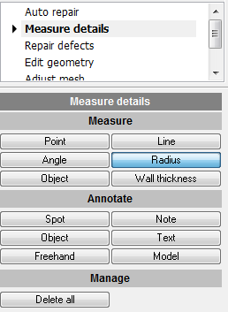
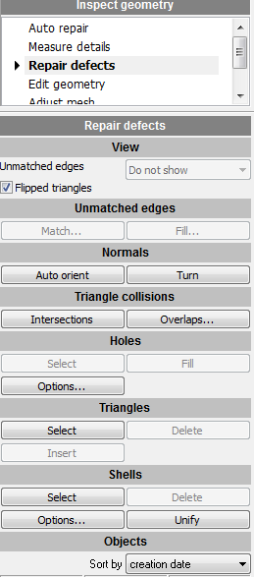
自动模型检验修复
几何尺寸测量
手动模型检验修复

Slide 3
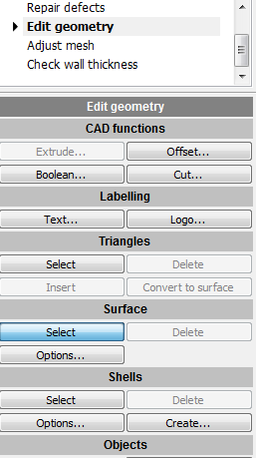
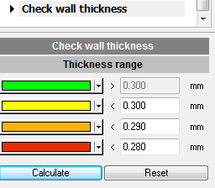
模型几何参数编辑
检查最小壁厚

Slide 4
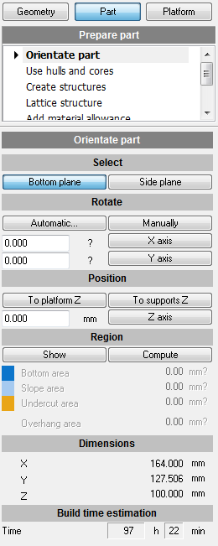
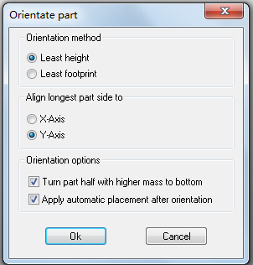
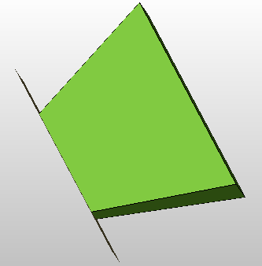
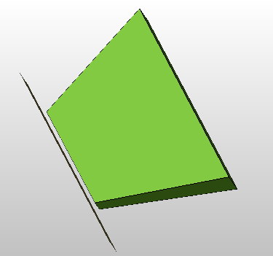
模型定位

Slide 5
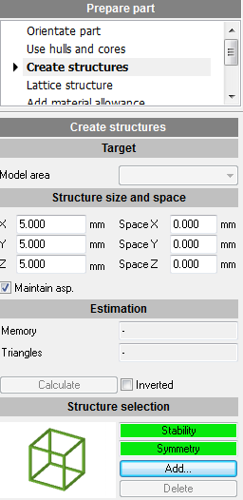
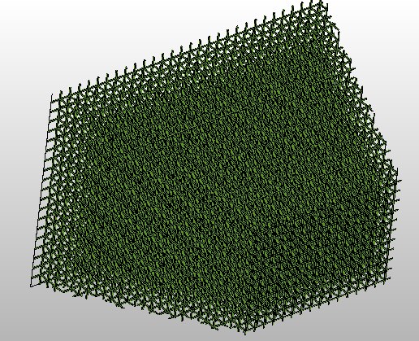

Slide 6
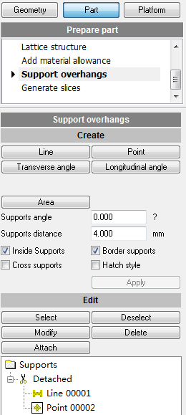
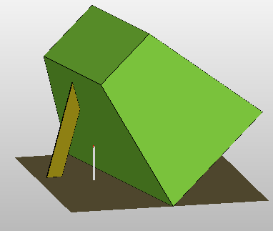
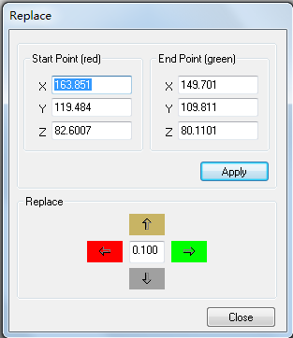
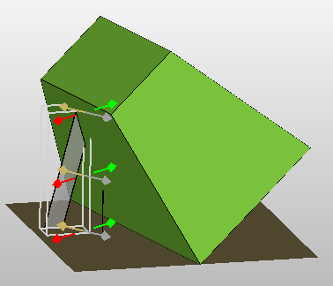
支撑生成及编辑

Slide 7
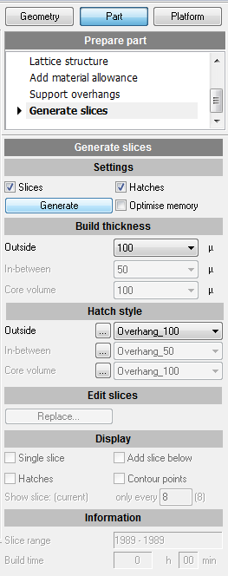
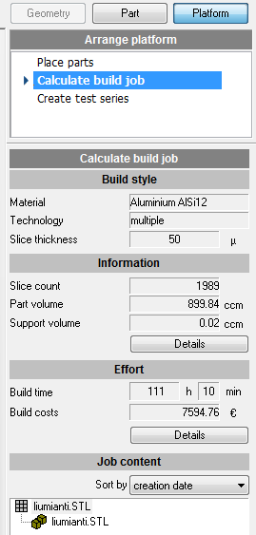
切层
加工平台设置

Slide 8
显示模块
模型I/O模块
STL模型检验
修复模块
模型I/O模块
支撑模块
分层模块
路径生成模块
模型读入
交互界面

Slide 9
